Slide 1
12-MА`RUZА.
Mаshinаni hаrаkаt tеnglаmаlаri.
Джураев А.Дж.

Slide 2
    REJA:
Mashina agregatini keltirish bo’g’inini doimiy kuchda harakat qonunini aniqlash
Mashina agregatining dinamik modelini parametrlarini aniqlash
Sistemaning harakat tenglamalarini tuzish va yechish
O’z- o’zini tekshirish savollari

Slide 3
Adabiyotlar:
В.А. Зиновьев, А.П. Бессонов. Основы динамики машинных агрегатов. Машиностроение, Москва, 1964, с. 67-74
А. Джураев. Моделирование динамики машинных агрегатов хлопкоперерабатывающих машин. Фан, Ташкент, 1984, с. 20-37
А. Джураев. Динамика рабочих механизмов хлопкоперерабатывающих машин. Фан, Ташкент, 1987, с. 61-114

Slide 4
12.1. Mashina agregatini keltirish bo’g’inini doimiy kuchda harakat qonunini aniqlash
Ma’lumki, aylanuvchi keltiruvchi bo’g’ini uchun Lagranjning ikkinchi darajali tenglamasi quyidagi ko’rinishadadur:
(12.1)
bu yerda, Т- keltirish bo’g’inining kinetik energiyasi;
- keltirish bo’g’inining burchak tezligi, keyinchalik - ω;
- keltirish bo’g’ini burchakli siljishi;
М*- ta’sir qiluvchi kuchlarni keltirish momenti.

Slide 5
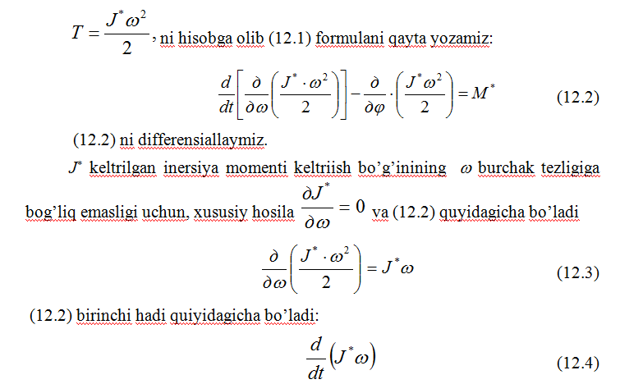

Slide 6
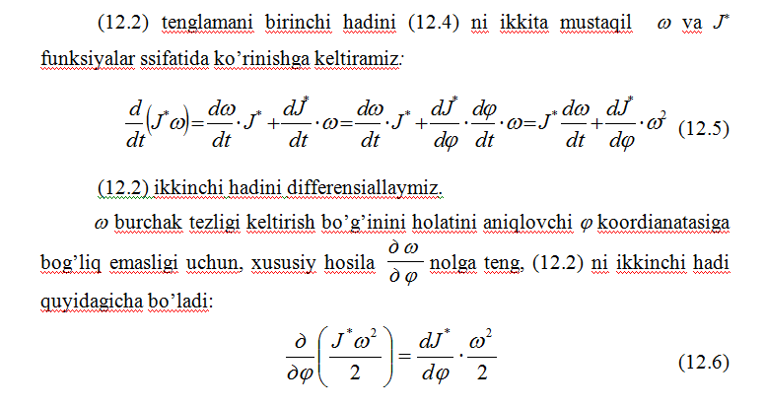

Slide 7
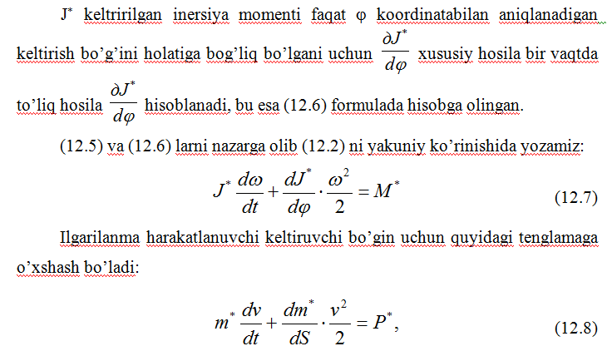

Slide 8
Ko’pinchas bog’lanishlaring quyidagi variantlari uchraydi:
1. J*=cost, M*=cost,
2. J*=cost, M*= M* (ω),
3. J*=cost, M*= M* (t),
4. J*=cost, M*= M* (ϕ), (12.8, а)
5. J*=cost, M*= M*g (ϕ)-M*_{c} (ω),
6. J*= J*(ϕ), M*= M* (ϕ),
7. J*= J*(ϕ), M*= M*g (ϕ)-M*_{c} (ω).

Slide 9
Ilgarilanma harakatlanuvchi keltirish bo’g’inida m* va Р* uchun o’xshash funksiyalarga ega bo’lamiz.
Birinchidan, ko’proq sodda variantda o’zgarmas massaga doimiy kuch ta’sir qiladi. Ikkinchi, uchinchi, to’rtinchi va oltinchi variantlar uchun shunisi xarakaterliki, harakatllantiruvchi va qarshilik kuchlarini M*g va M*_{c} keltirilgan momentlar, ularni yig’indisidan umumiy M*keltirilgan moment ω, t yoki ϕ parametrlarining biriga bog’liq. Beshinchi va yettinchi variantlarni farqlanuvchi xuasusiyati shundaki, M*g va M*_{c} keltirilgan momentlari turli parametrlarga bog’liqdir.
“Mexanizm va mashinalar nazariyasi” kursini magistranti birinchi oltita variant bilan uchrashadi.

Slide 10
Oltinchi variant biklan – kurs loyihalashda, beshta variantni bittasini – nazorat ishlar bajarishda.
Quyidagi mexanizm harakat tenglamalarini tuzish va yechish bo’yicha M* va J* или Р* va m* funksiyalarni qamragan na’munaviy masalalar quriladi.
Elektryurituvchi 1 reduktor 2 orqali ko’taruvchi mexanizm (12.1 - rasm) barabani 3 ni tinch holatdan harakatga keltiradi. Ishga tushirish davrida nominal burchak tezligiga erishguncha yurituvchi validagi moment Mg=1,5 М_{с}, bu yerda yurituvchiga valiga keltirilgan М_{с} – moment Q yuk momenti.
Yurituvchi valine harakat tenglamasini tuzib, uni vaqtga nisbatan burchak tezligi va burchak siljishini, ya’ni ω(t) va ϕ (t) ni topish kerak. Shuningdek, yurituvchini ω_{н} nominal burchak tezligiga jadallashish vaqtini va barabanni jadallashishidagi aylanish sonini aniqlash kerak.

Slide 11
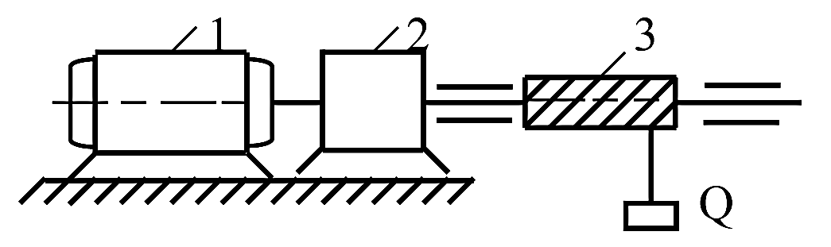
12.1 –rasm. Mashina agregatining hisoblash sxemasi.
Berilganlar:
Q=14кн -yuk og’irligi,
D=0,5м -baraban diametri,
i₁₂=100 -reduktorning uzatishlar nisbati,
J_{б}=12кгм² -barabanning inersiya momenti,
J_{g}=0,4кгм² -dvigatel rotorining inersiya momenti,
ω_{н} =140рад/с -elektrodvigatelning nominal burchak tezligi

Slide 12
12.2. Mashina agregatining dinamik modelini parametrlarini aniqlash
Yurituvchining valiga inersiya momneti va bo’g’inlar massasini keltiramiz. Mexanizmning J* keltirilgan inersiya momenti yurituvchi rotori inersiya momenti J_{g}, barabanning keltirilgan inersiya momenti J*_{б} va yukning keltirilgan inersiya momenti J*_{Q}.idan tashkil topgan:
J* =J_{g} +J*_{б} +J*_{Q} (12.9)
Barabanning inersiya momentlarini aniqlashda uning massa markazi qo’zg’almas aylanish o’qiga to’g’ri kelishini hisobga olamiz va shu sababli quyidagicha yozamiz:
(12.10)

Slide 13
Yurituvchining valiga Q ni massasini keltirishda yukni burchak tezligi yo’qligin hisobga olamiz (5 formulada ω_{i}=0) va yukning V₂ tezligi quyidagicha aniqlanadi:
(12.11)
Unday bo’lsa:
(12.12)
(12.10) va (12.12) larni nazarga olib (12.9) formulani quyidagi ko’rinishga keltirimaiz:
(12.13)
Parametrlarning son qiymatlarini qo’yib quyidagini olamiz:
(12.14)

Slide 14
Yurituvchining valiga kuchlar va momentlarni keltirishda quvvatlarning temgligiga asoslanamiz. Mexanizmda barabandagi Q qarshilik kuchi va elektryurituvchining validagi М_{g} harakatlantiruvchi moment ta’sir qiladi. Shunday qilib, yurituvchining valiga keltirilgan М* yurituvchining o’zini momenti va Q kuchini keltirilgan М*_{с} qarshilik momenti yig’indisini tashkil qiladi:
М*=М_{g}- М*_{с} (12.15)
М*_{с} ni aniqlashda moment ta’sir qilmasligini hisobga olamiz. So’ngra, Cosα_{н}=±I, chunki Q kuchi yo’nalishi bilan V₂ yuk tezligi orasidagi α_{н} burchak yukni ko’tarish va tushirishda, tegishlicha 130⁰ va 0 gradusni tashkil qiladi.
Bayon qilinganni nazarga olib:
(12.16)

Slide 15
Formulada V ni almashtirish (12.10) ga muvofiq bajariladi. Keyin masala sharti bo’yicha Mg=/1,5⋅M*_{c}/. inobatga olamiz. Ushbu shartni va (12.16) formulani hisobga olib, (12.15) formulani yakuniy ko’rinishga keltiramiz:
(12.17)
(12.17) kiruvchi parametrlarning sonli qiymatlarini qo’yib quyidagini olamiz:
М*=0,25⋅14⋅1000⋅0,5⋅0,01=17,5 нм (12.18)

Slide 16
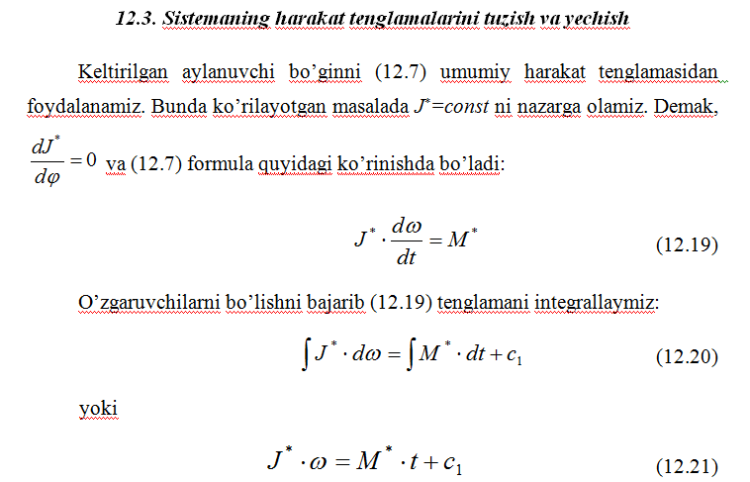

Slide 17
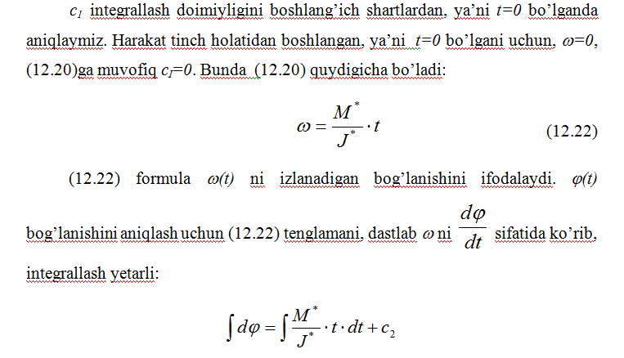

Slide 18
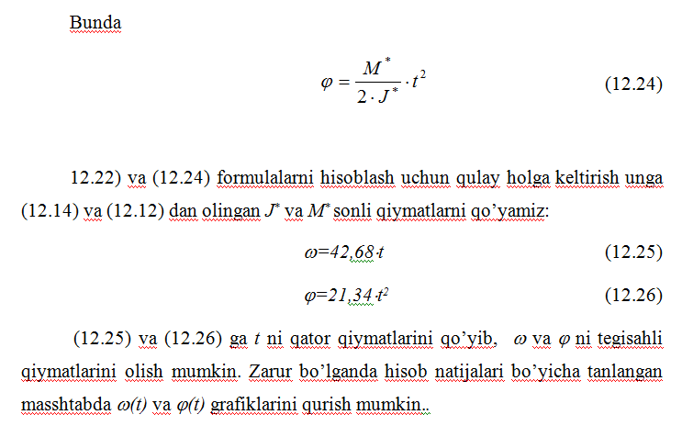

Slide 19
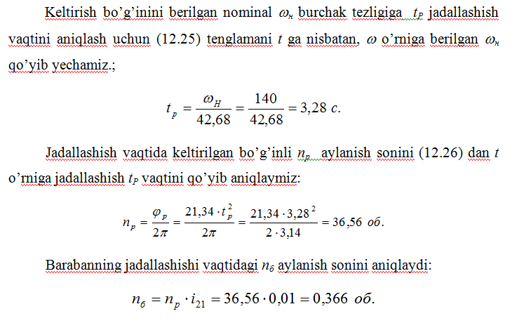

Slide 20
12.4. O’z- o’zini tekshirish savollari
1. Sistemaning o’zgaruvchan massasida mashinaning harakati umumiy tenglamasi qanday keltirib chiqariladi?
2. Keltirilgan bo’g’inni o’zgaruvchan inersiya momentidagi differensial tenglamasini yozing.
3. Mashina agregatini keltirilgan inersiya momentini hisoblashga misol keltiring.
4. Mashina agregatini jadallashtirish vaqti qanday aniqlanadi?
5. Jadallashish vaqtida barabanning aylanish soni qanday hisoblanadi?

